Slide 1


Détecteur multi objets dans des images naturelles exploitant un graphe de relations spatiales
Jean-Yves Ramel
Gaetan Galisot
Julien Cheny
Notes:
Bonjour, je suis “...”,mes encadrants sont “...” et je vais vous présenter notre projet de R&D “ ... “

Slide 2
Sommaire
Introduction
Idée de fonctionnement
Structure générale du système
Modélisation du système
Déroulement du projet
Gestion de projet
Notes:
Au cours de cette soutenance, je vais vous présenter “...”

Slide 3
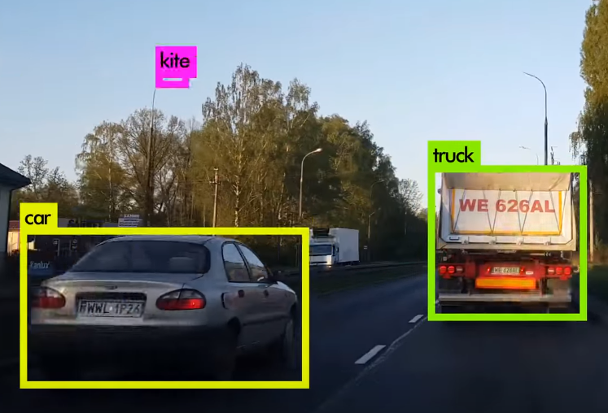
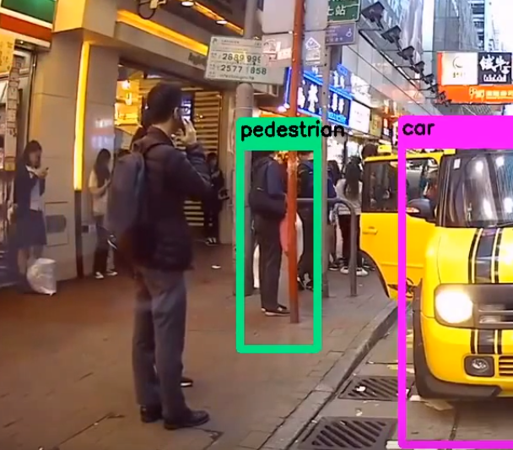
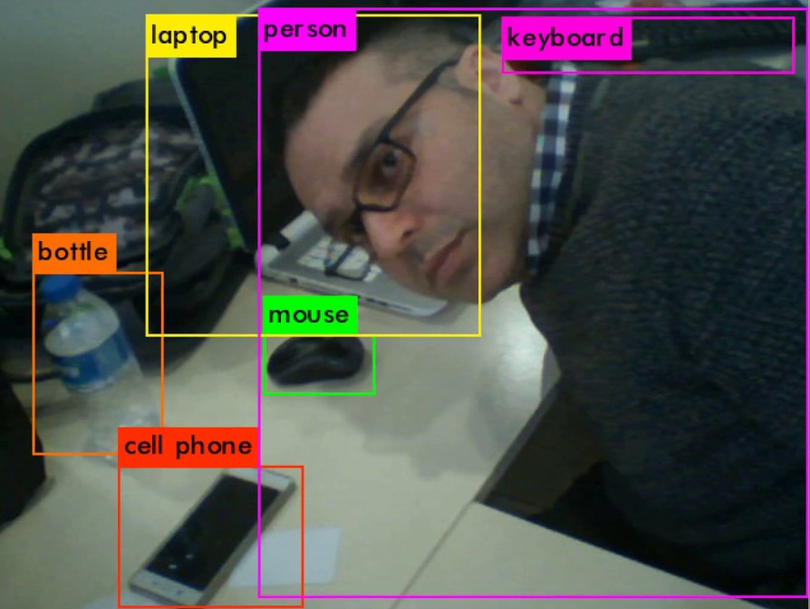
Introduction
Besoin : Améliorer la détection d’objets en deep learning dans des images naturelles
Fonction : Utiliser un graphe de relations spatiales pour adapter le détecteur d'objets à la situation
Notes:
image naturel : mage d’un lieu, place, pièce taille réel
detection d’objets utile dans la classification d’image (google, facebook)
le détecteur fait parfois des erreurs :
faux positif (kite)
faux négatif (piéton)
Idée : limiter les classes d’objets apprises en fonction de l’espace (bureau, rue, nature)

Slide 4
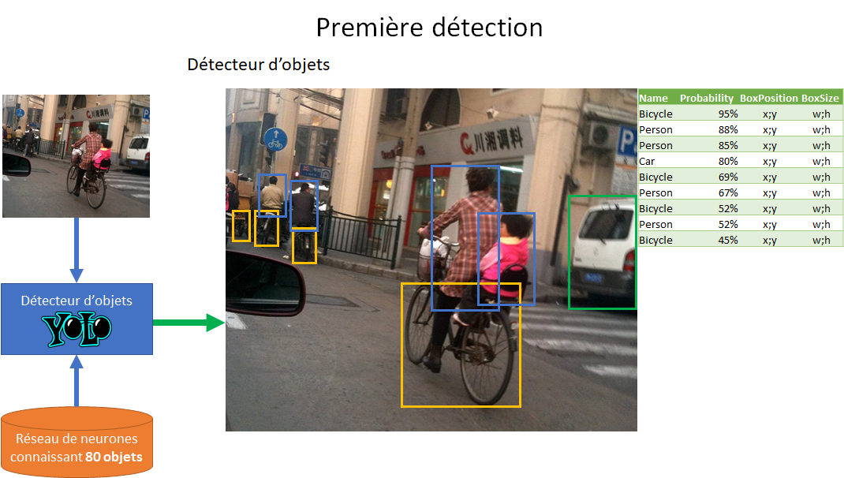
Idée de fonctionnement
Notes:
présenter l’idée a partir de laquelle nous avons developpé le projet
on utilise un detecteur d’objets existant

Slide 5
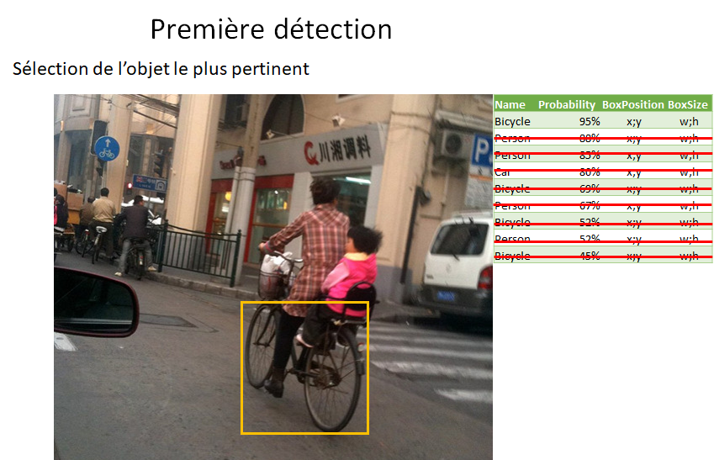
Idée de fonctionnement

Slide 6
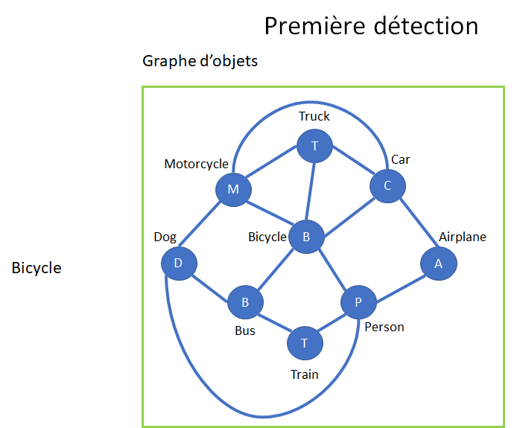
Idée de fonctionnement
Notes:
dans le graphe de relation spatiale, les noeuds sont des objets et les arcs sont des relations spatiales

Slide 7
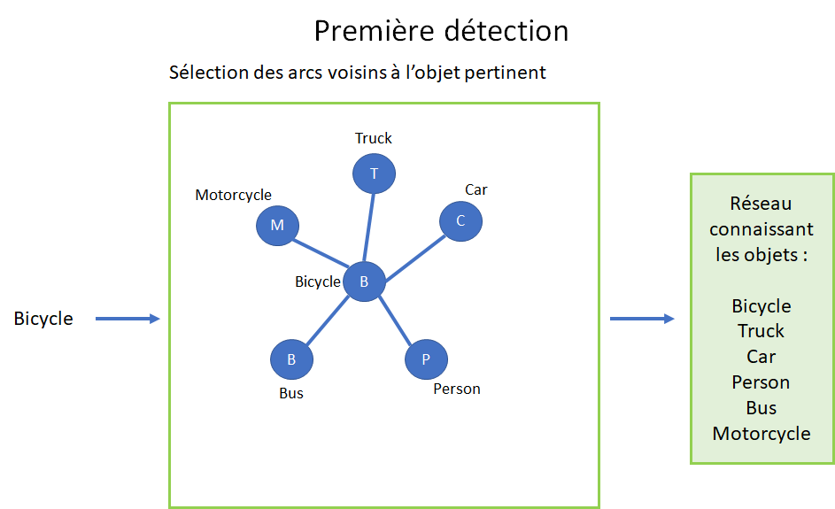
Idée de fonctionnement

Slide 8
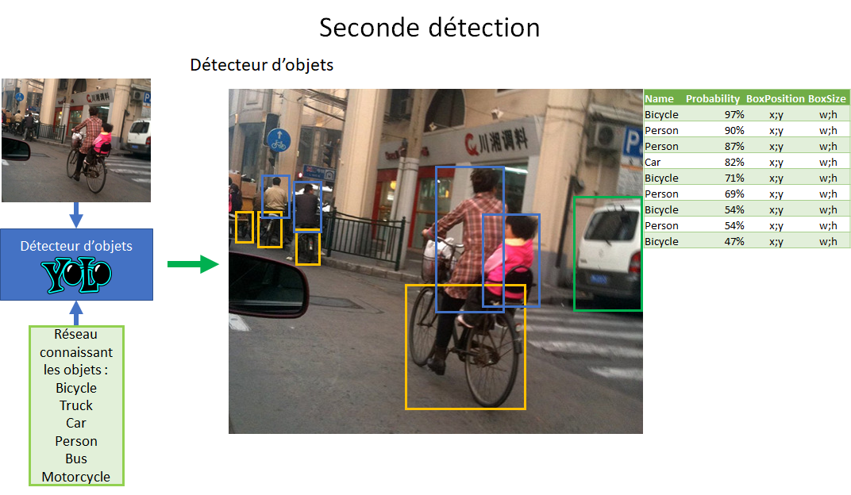
Idée de fonctionnement

Slide 9
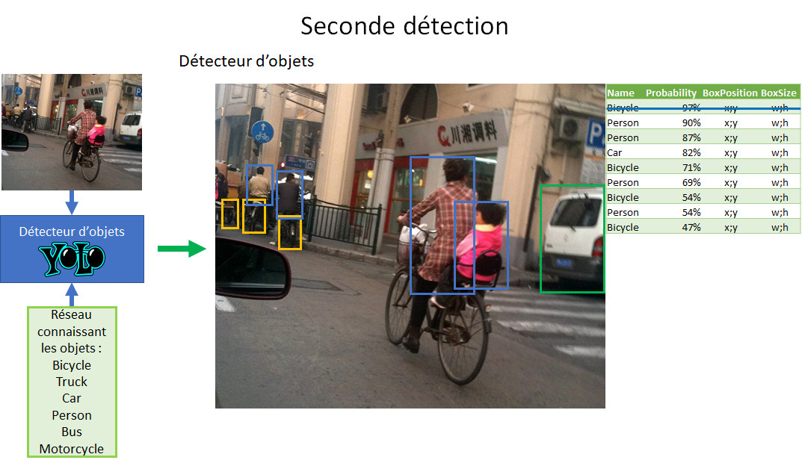
Idée de fonctionnement

Slide 10
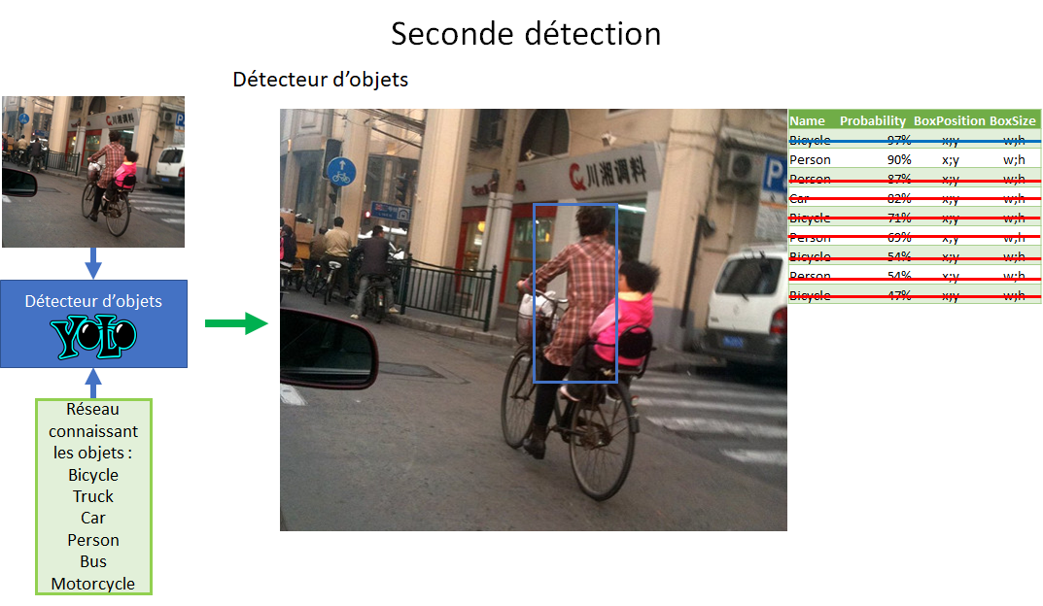
Idée de fonctionnement

Slide 11
Structure générale du système
Prototype 1 : détecteur multi objets seul
Prototype 2 : système d’apprentissage
Prototype 3 : système pour l’utilisation
Notes:
Durant le projet, plusieurs prototypes seront mis en oeuvre

Slide 12
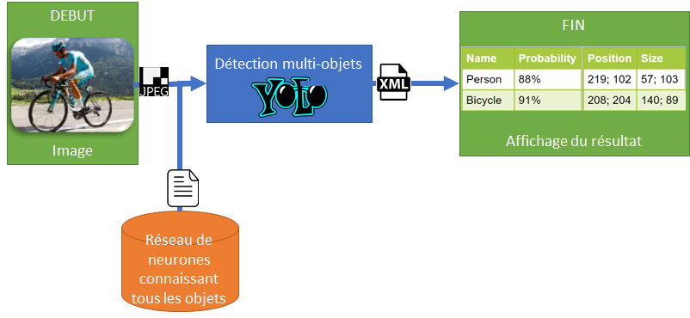
Structure générale du système
Prototype 1 : détecteur multi objets seul

Slide 13
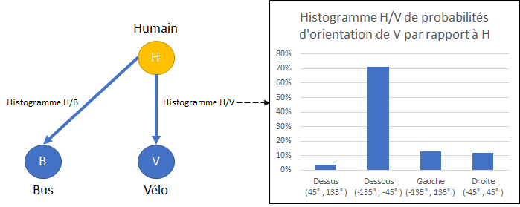
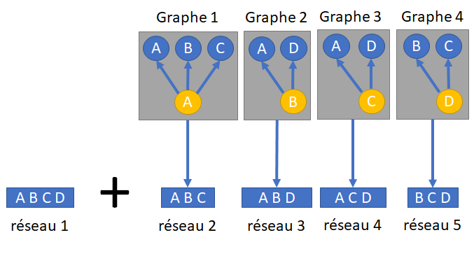
Structure générale du système
Explication du système de graphes
Notes:
Réseaux : donner un exemple d’espace contenant les objets a et pas les b ...

Slide 14
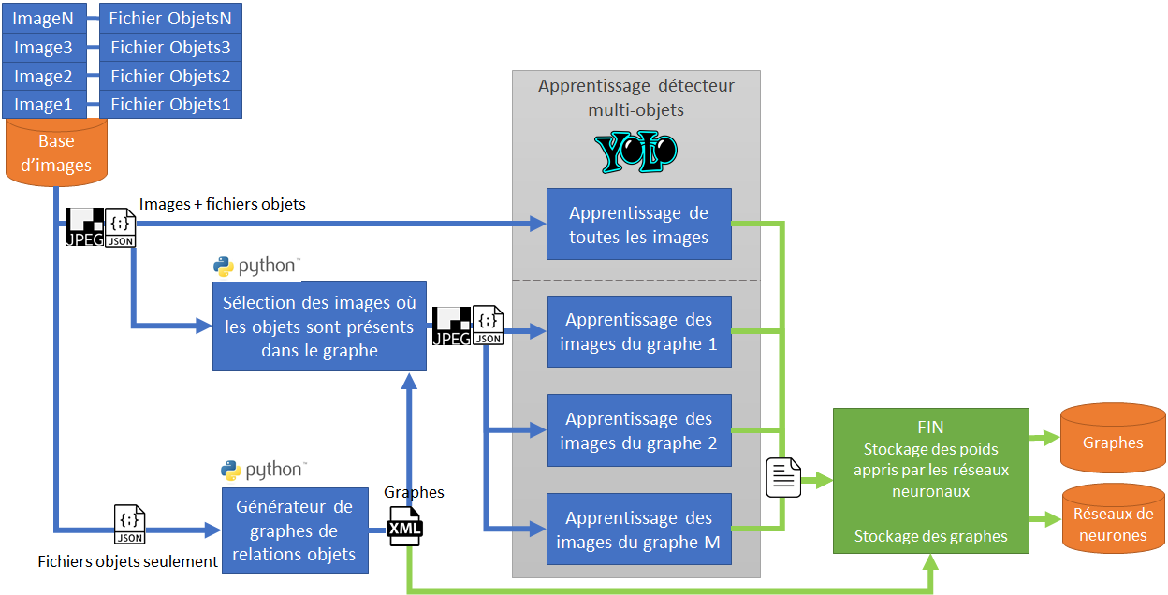
Structure générale du système
Prototype 2 : système d’apprentissage
Notes:
le detecteur doit apprendre avant de detecter
comme vu dans la partie fonctionnement

Slide 15
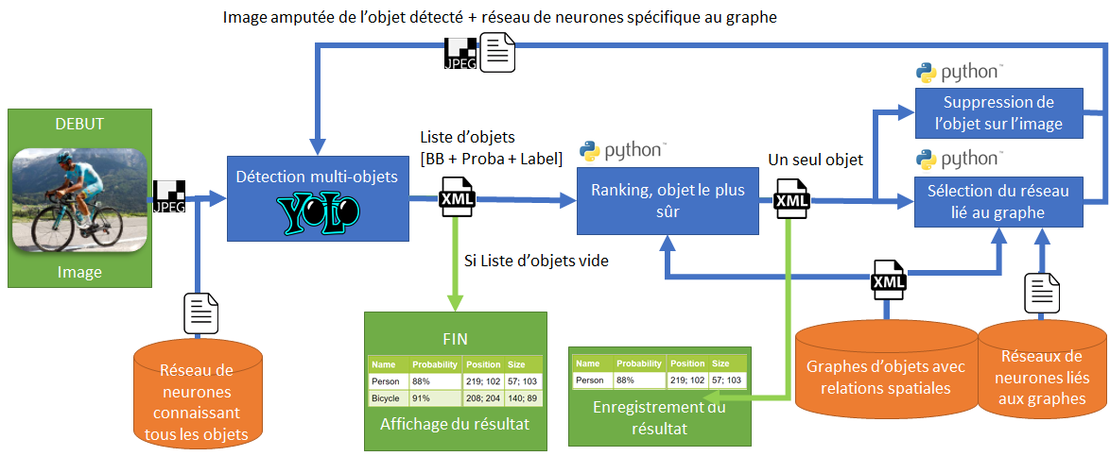
Structure générale du système
Prototype 3 : système pour l’utilisation

Slide 16
Modélisation du système
Diagramme de classes :
génération des paramètres d’apprentissage
détection d’objets utilisant le graphe de relations spatiales
Notes:
détecteur pour apprendre à besoin : d’images et d’informations sur les objets composant chaque image
le generateur de paramètre ne va pas créer les images(deja presentes) mais va créer les informations sur les objets

Slide 17
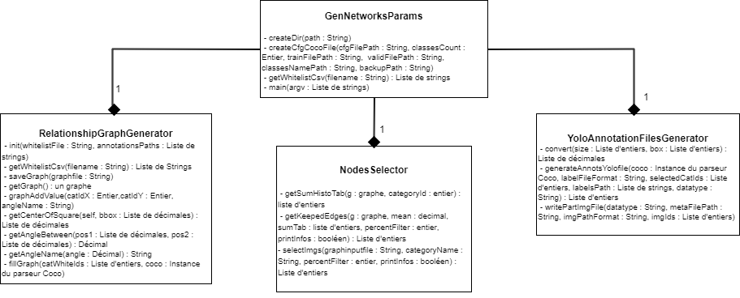
Modélisation du système
Diagramme de classe du système : génération des paramètres apprentissage
Notes:
les classes sont utilisable indépendamment
RelationshipGraphGenerator : classe de génération de graphe
NodesSelector : classe séléction pour chaque réseau des noeuds pertinent (supprimer les liaisons insignifiantes (ex : train + elephant))
YoloAnnotationsFilesGenerator : creation des fichiers d’annotations yolo
GenNetworksParams : all in one des 3 classes avec les paramètres du fichier config + creation du fichier config de yolo

Slide 18
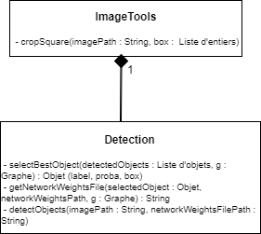
Modélisation du système
Diagramme de classe du système : détection d’objets utilisant le graphe de relations spatiales
Notes:
ImageTools : outils de suppression de boite
Detection : fonctions de detection standard ou “recursive”

Slide 19
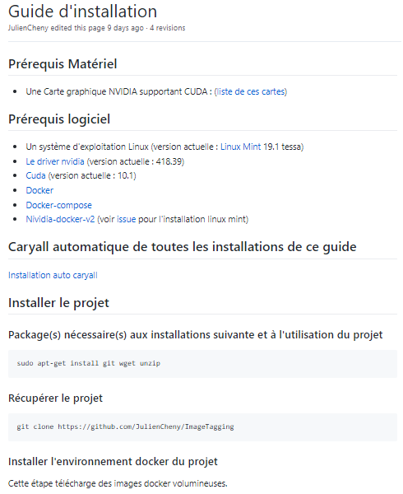
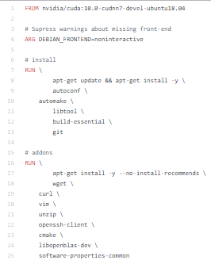
Déroulement du projet
Mise en place de l’environnement de projet
Utilisation de la carte graphique pour l’apprentissage obligatoire
Linux natif obligatoire (pour nvidia-docker)
Linux mint 19.1
Installation des librairies graphique et docker
Création d’un conteneur docker personnalisé
Notes:
Forte partie du projet était la mise en place de la machine
Grace à docker
Installation rapide, simple, propre, portable et évolutive

Slide 20
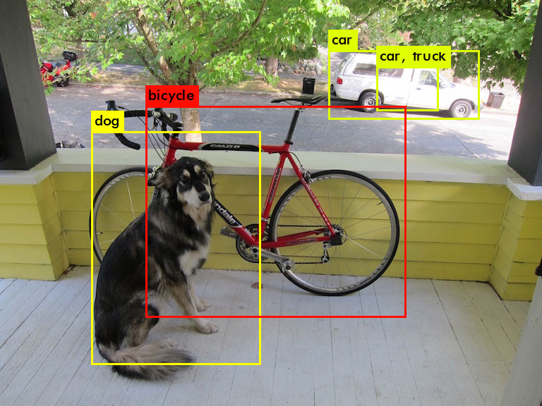
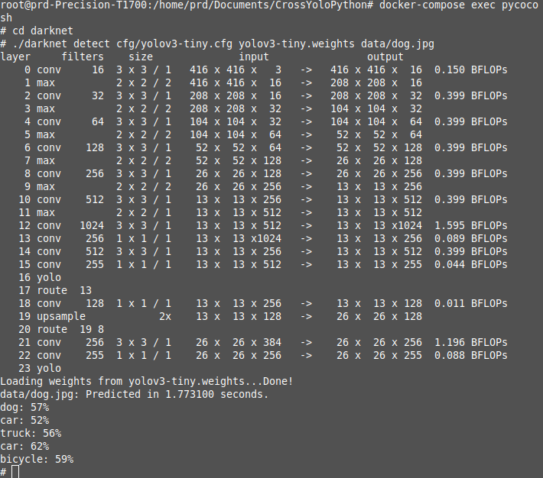
Déroulement du projet
Prototype 1 : détection d’objets
Notes:
Détection d’objets sur

Slide 21
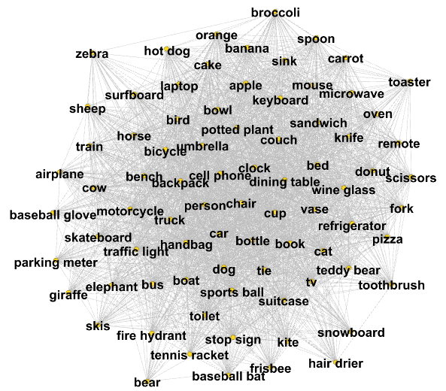
Déroulement du projet
Prototype 2 : Générateur de graphes

Slide 22
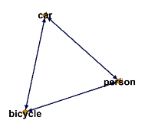
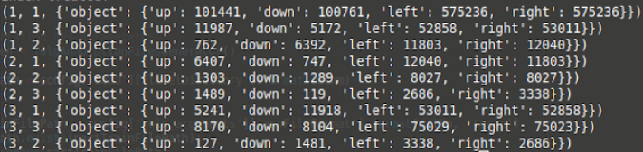
Déroulement du projet
Prototype 2 : Générateur de graphes
2
1
3

Slide 23
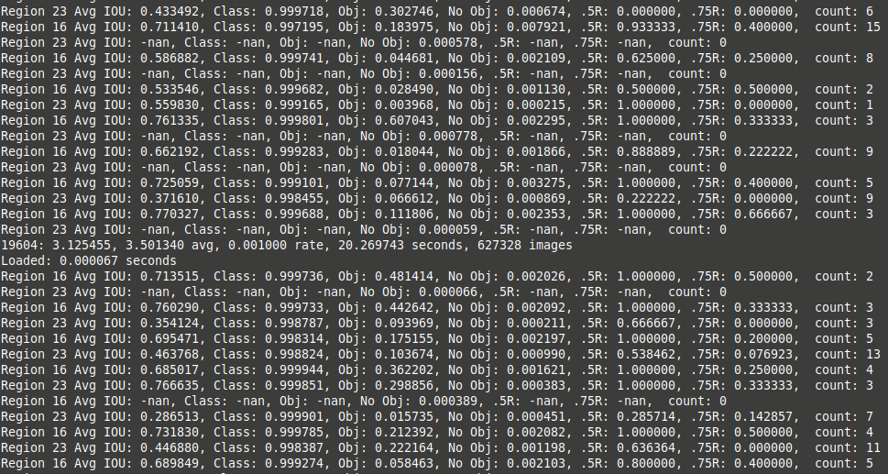
Déroulement du projet
Prototype 2 : apprentissage
Notes:
peu sexy
ici :
apprentissage pour un detecteur pouvant detecter uniquement les “person”
capture d’ecran au bout de 4 jours d’apprentissage
on peux voir :
nombre d’images apprises

Slide 24
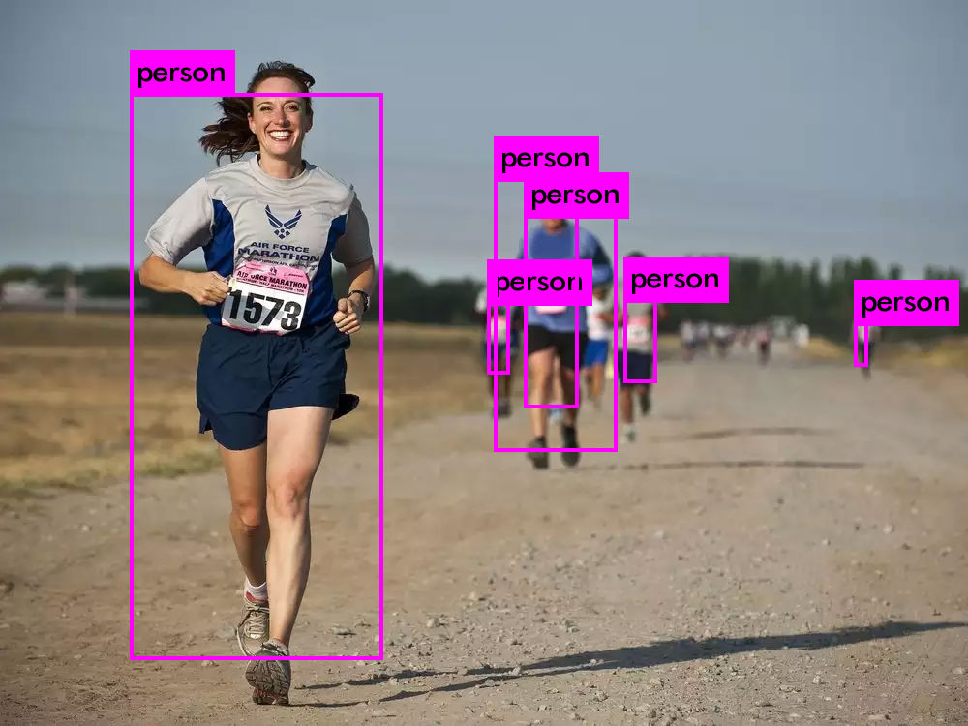
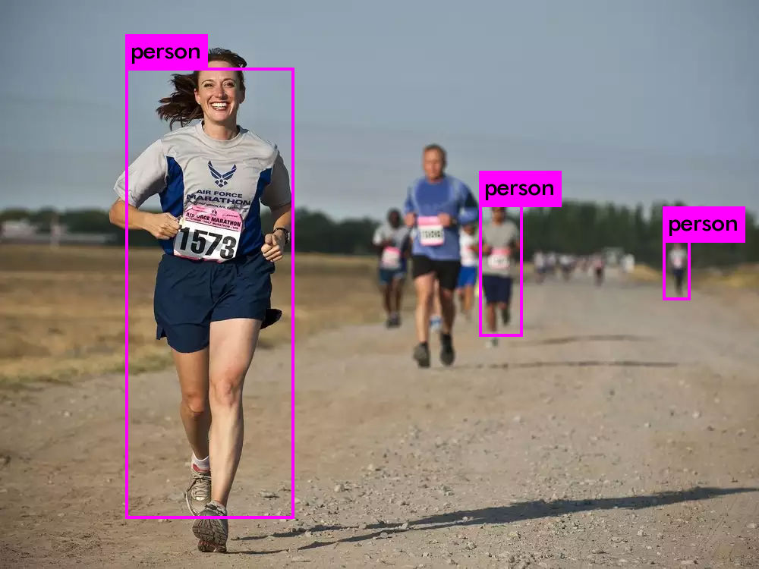
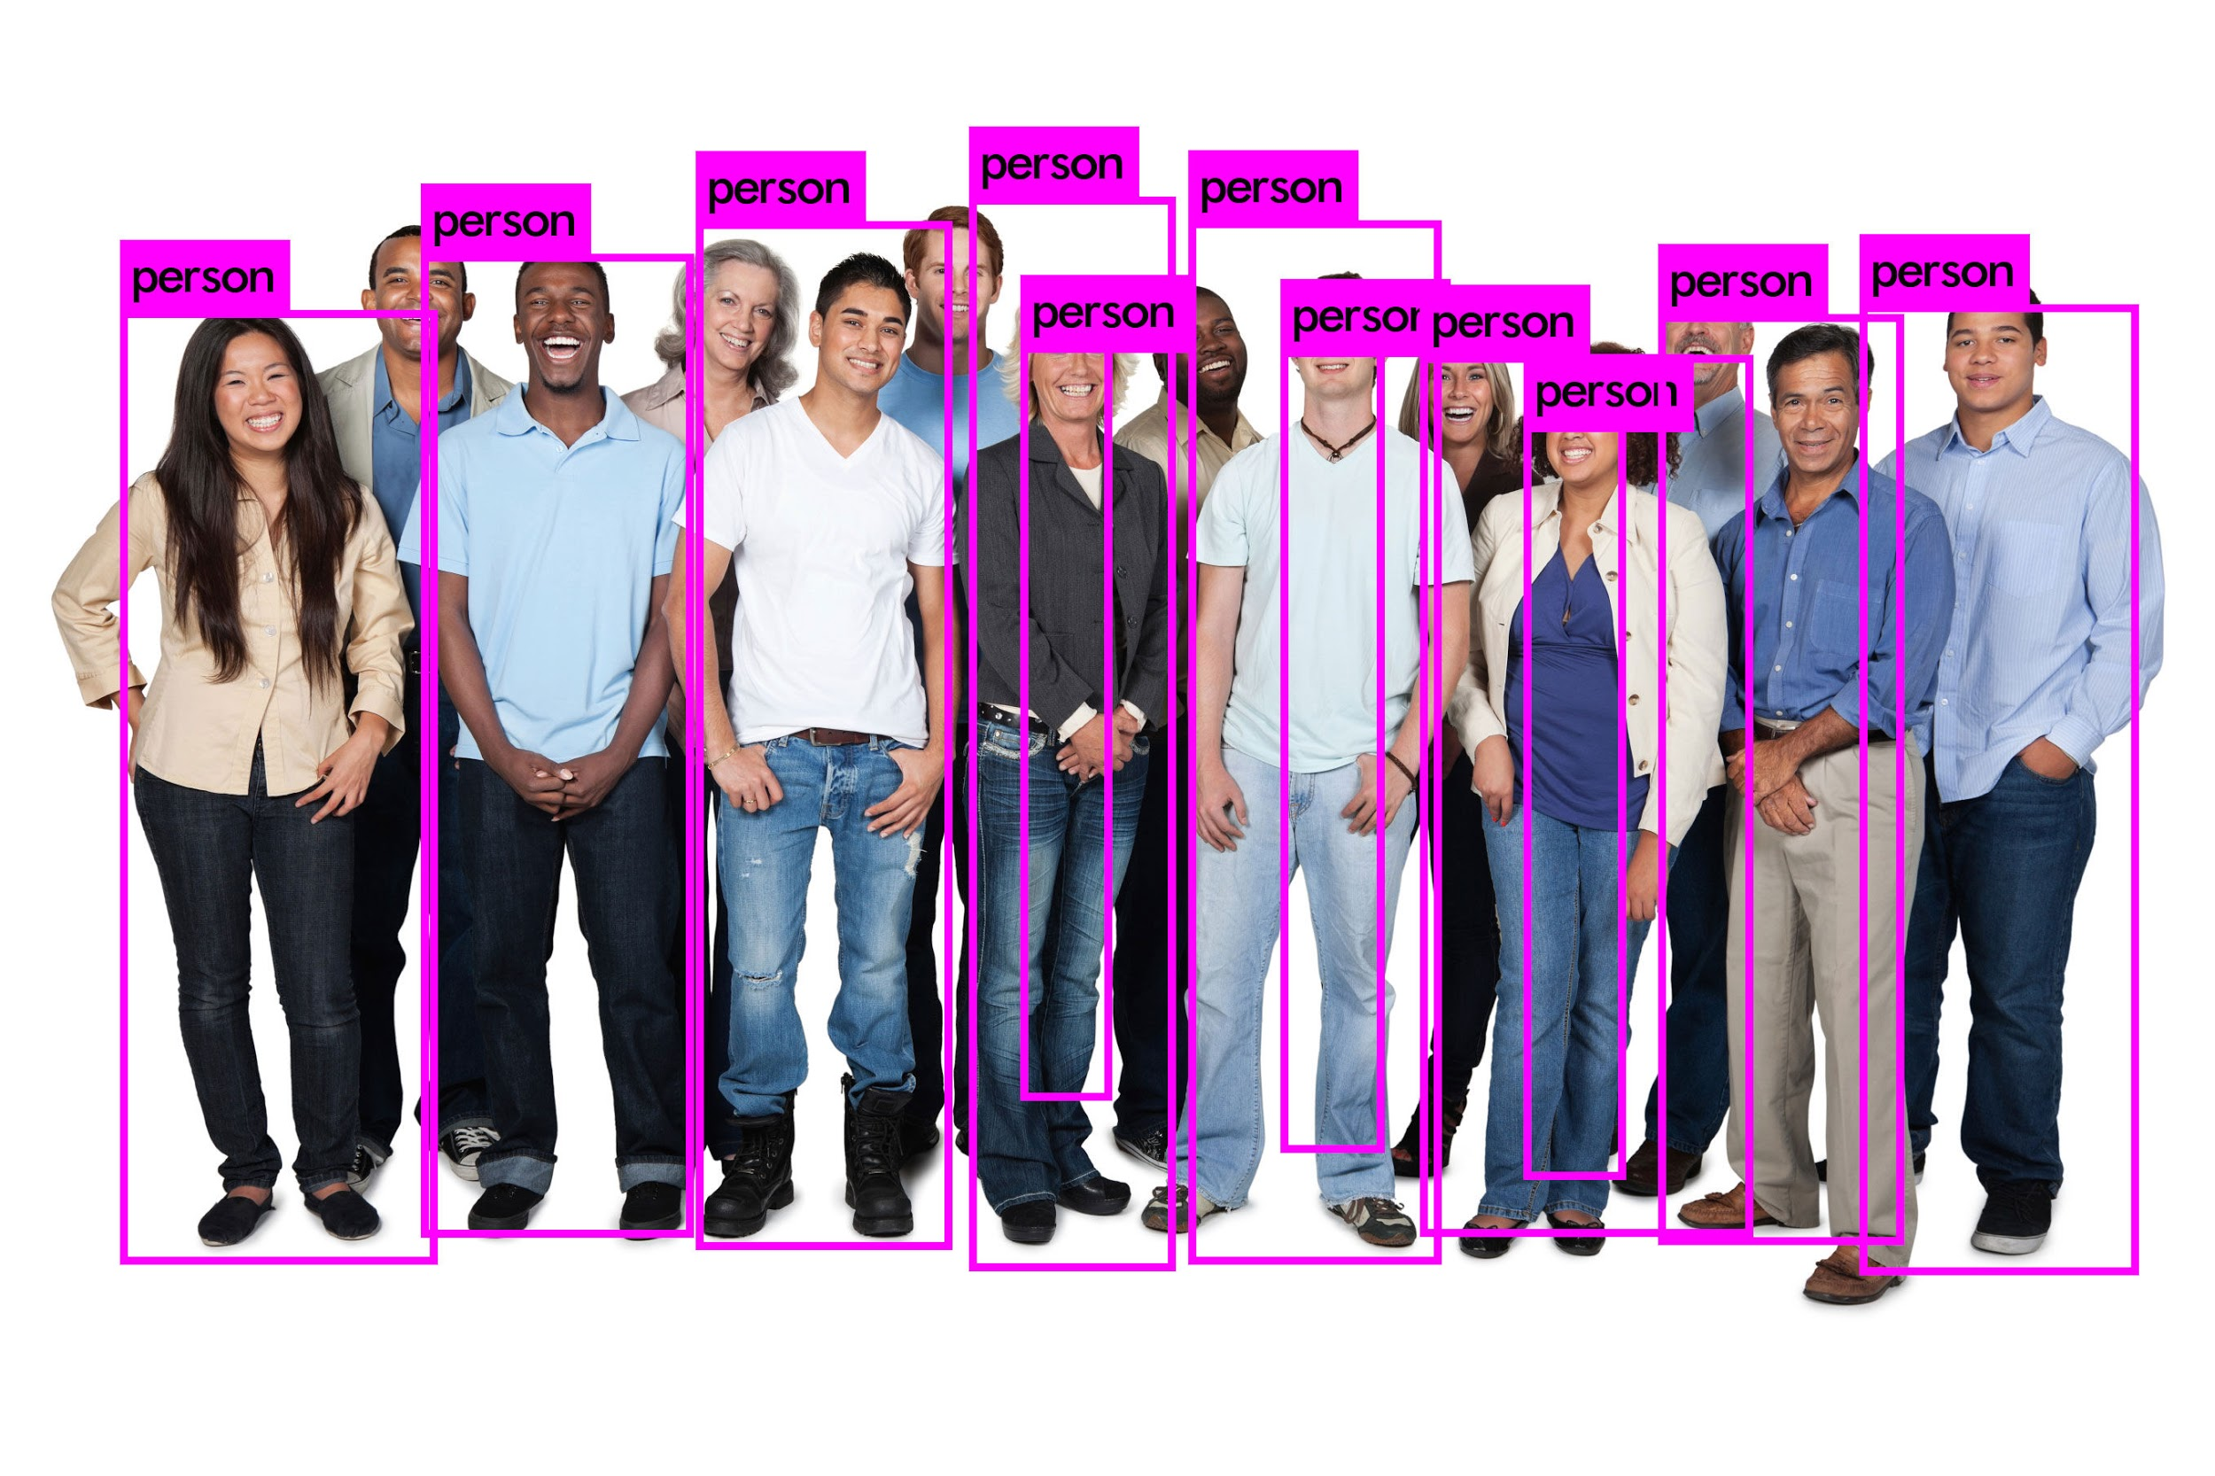
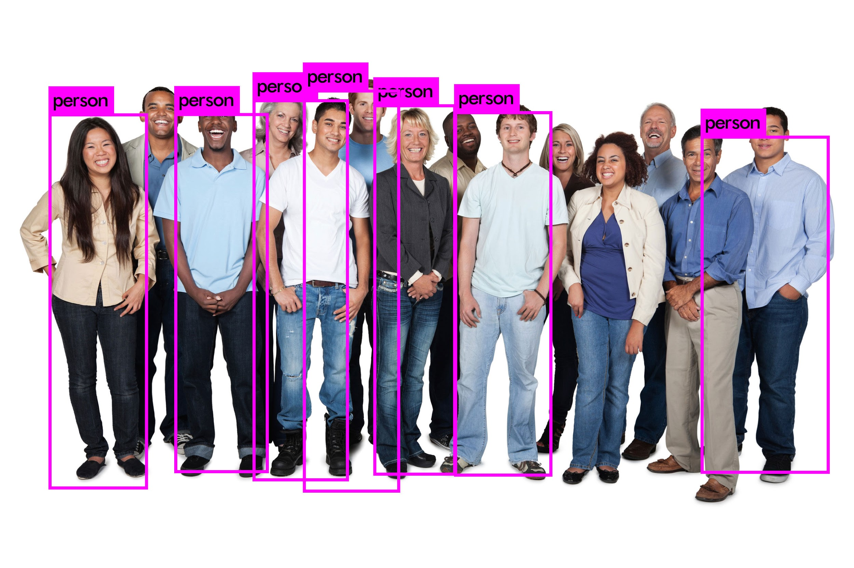
Déroulement du projet
Prototype 2 : apprentissage
Notes:
tous les detecteurs ne sont pas appris Donc test sur un detecteur connaissant que les “person”
Ici : moins precis que le detecteur connaissant tous les objets
-> pas assez de temps donné à l’apprentissage (4 jours)
-> solution partir d’un detecteur deja fait

Slide 25
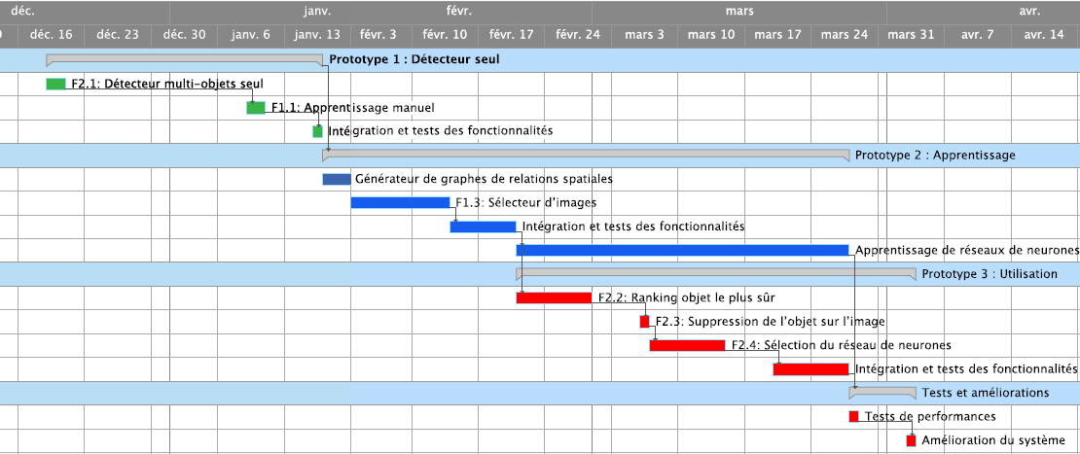
Gestion de projet
Planning previsionnel
Notes:
les 3 prototypes de la méthode agile
1 tâche d’apprentissage en parallèle
final : test des perfs voir si la détection est améliorée

Slide 26
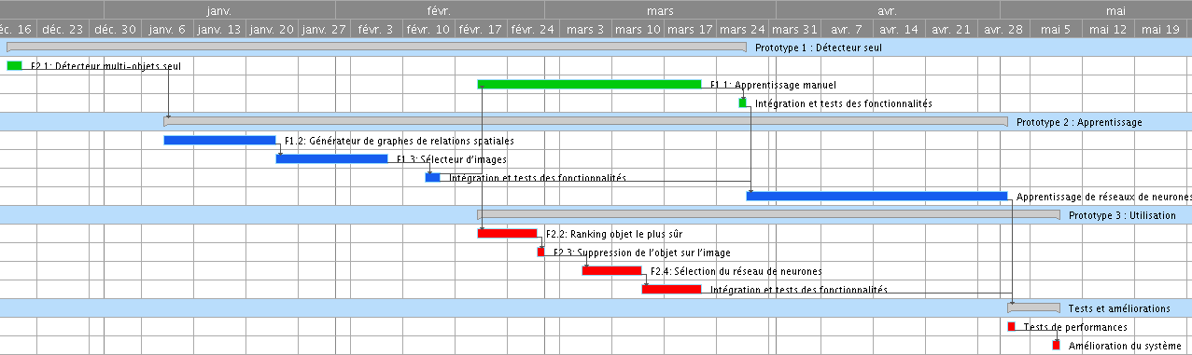
Gestion de projet
Planning réel
Notes:
lancement de l’apprentissage retardé par la mise en place de l'environnement
tests et perfs inexistants

Slide 27
Conclusion
Bilan projet :
Tâches prolongées
Temps de mise en place de l’environnement matériel et logiciel sous-estimé
Tests de Performances
Remarques projet :
Plusieurs axes d’amélioration possible
Remarques personnel :
Compétences en deep learning, détection d’objets
Identification de défauts personnels
Notes:
chemin critique repoussé
pas pu présenter de tests de performance (comparaison)
apprentissage sur reseau existants
detection orientée
developpé competences
identifié des lacunes de travail : manque de communication, prise de décision sans verification tuteur

